Slide 1
GENERALIDADES DE LA LEY DE PROTECCIÓN DE DATOS PERSONALES

Slide 2
NORMATIVA APLICABLE
1
Ley General de Transparencia y Acceso a la Información Pública
2
Ley General de Protección de Datos Personales en Posesión de Sujeto Obligados
3
Ley de Protección de Datos Personales en Posesión de Sujetos Obligados del Estado
4
Ley de Transparencia y Acceso a la Información Pública del Estado

Slide 3
DATOS PERSONALES
Cualquier información concerniente a una persona física identificada o identificable.
Una persona es identificable cuando su identidad pueda determinarse directa o indirectamente a través de cualquier información.

Slide 4
CLASIFICACIÓN
Identificativos
Laborales
Patrimoniales
Procedimentales
Académicos
Tránsito/ Migratorios
Ideológicos
Salud
Origen
Biométricos

Slide 5
DATOS PERSONALES SENSIBLES
Aquellos que se refieran a la esfera más
íntima de su titular, o cuya utilización
indebida pueda dar origen a discriminación o conlleve un riesgo grave para éste.

Slide 6
CICLO DE VIDA
OBTENCIÓN
USO
ALMACENAMIENTO
BLOQUEO
SUPRESIÓN

Slide 7
TITULAR
RESPONSABLE
ENCARGADO

Slide 8
PRINCIPIOS
FINALIDAD
LEALTAD
CONSENTIMIENTO
LICITUD
CALIDAD
INFORMACIÓN
RESPONSABILIDAD
PROPORCIONALIDAD

Slide 9
FINALIDAD | FUNDAMENTO LEGAL | DATOS RECABADOS
Nombramientos | Artículo 17 LSPEJM | Nombre Nacionalidad Edad Sexo estado civil Domicilio CURP RFC
Servicios de salud (IMSS) | Artículos 54 bis-4 y 56 fracción XII LSPEJM | Número de Afiliación al IMSS
Contribuciones Fiscales | Artículo 54 bis-5 LSPEJM | Nombre RFC

Slide 10
TRÁMITE | DATOS PERSONALES | DOCUMENTO
Expediente personal | Nombre
 | Nacionalidad
 | Edad
 | Sexo
 | estado civil
 | Domicilio
 | CURP
 | RFC
 | número de afiliación al IMSS

Slide 11
DEBERES
CONFIDENCIALIDAD
INTEGRIDAD
DISPONIBILIDAD

Slide 12
MEDIDAS DE SEGURIDAD (Consideraciones previas)
Consecuencias
vulneraciones/ vulneraciones
previas
Sensibilidad
de los datos
Número de titulares
Riesgo
inherente
Desarrollo
Tecnológico
Transferencias
de datos
Riesgo de
los datos

Slide 13
ACCIONES INTERRELACIONADAS
POLÍTICAS INTERNAS
SISTEMAS DE GESTIÓN

Slide 14
DOCUMENTO DE SEGURIDAD
VULNERACIONES
contiene las medidas de seguridad de carácter físico, técnico y administrativo aplicables a sus sistemas de datos personales con el fin de asegurar la integridad, confidencialidad y disponibilidad de la
información personal que
éstos contienen.
¿Qué son?
Pérdida o destrucción Robo, extravío o copia
Uso, acceso o tratamiento
Daño, alteración o modificación.

Slide 15
DERECHOS ARCO
ACCESO
A
CANCELACIÓN
R
C
RECTIFICACIÓN
O
OPOSICIÓN

Slide 16
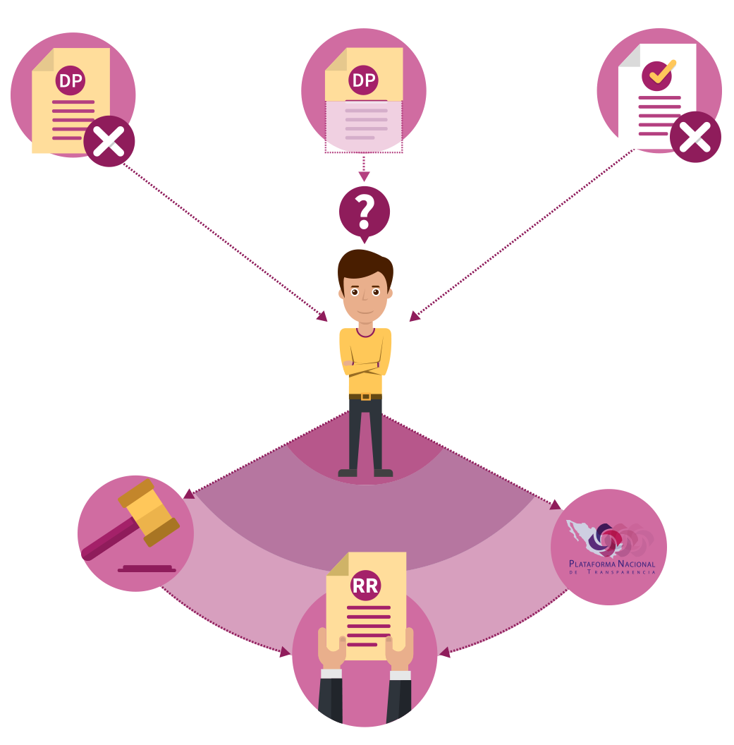
MEDIOS DE IMPUGNACIÓN
Recurso de Revisión
Titular/ Representante/ Tercero
Unidad de Transparencia/ Instituto
15 días.
Recurso de Inconformidad
Contra resoluciones ITEI
INAI
15 días

Slide 17
PROCEDIMIENTO DE VERIFICACIÓN
DE OFICIO
DENUNCIA DEL TITULAR
DE
OFICIO
DENUNCIA DE TERCERO
SOLICITUD DEL RESPONSABLE
DENUNCIA
DE
TERCERO

Slide 18
MEDIDAS DE APREMIO (Artículo 139. LPDPPSOEJM)
$12,673.00 –
$126,735.00
AMONESTACIÓN
MULTA
ARRESTO ADMINISTRATIVO

Slide 19
SANCIONES (Artículo 149. LPDPPSOEJM)
APERCIBIMIENTO.
MULTA
($12,673.00 – $42,245.00)
MULTA
($42,245.00 –$84,490.00)

Slide 20
DIRECCIÓN DE PROTECCIÓN DE DATOS PERSONALES
Teléfono: 3630 5745
Extensiones: 1952 y 1953
Correo electrónico:
datospersonales@itei.org.mx
solicitudeseimpugnaciones@itei.org.mx

